Slide 1
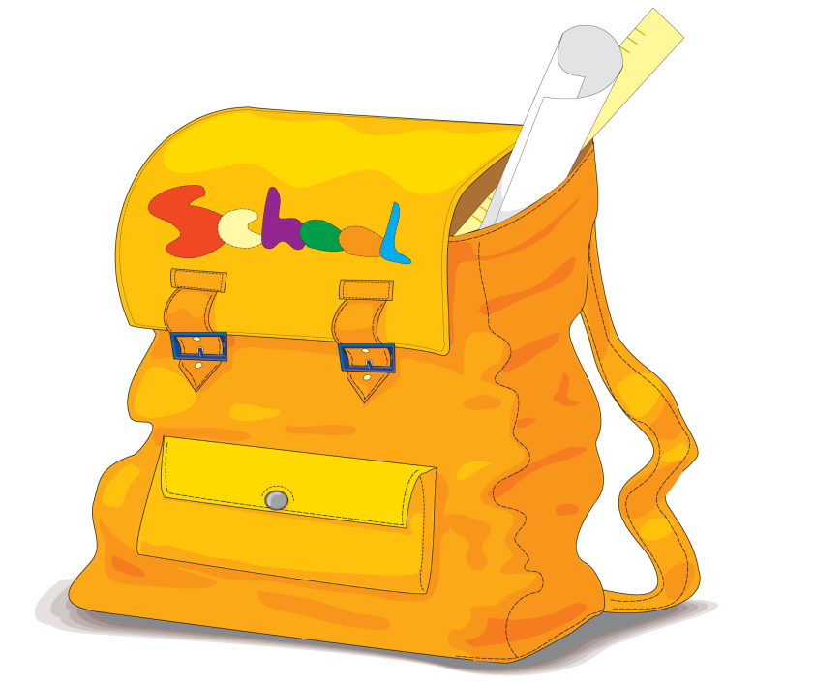
«Bobrikovo V. Tatarenko
school»
“All the things I like.
He loves jelly”
Form: 3
TEACHER of English:
ANDRIENKO I.N.

Slide 2
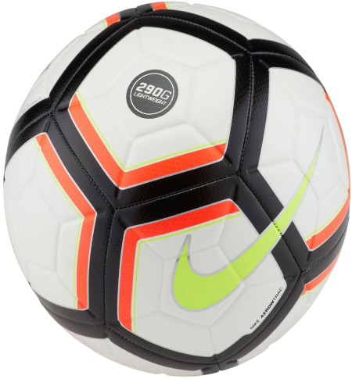
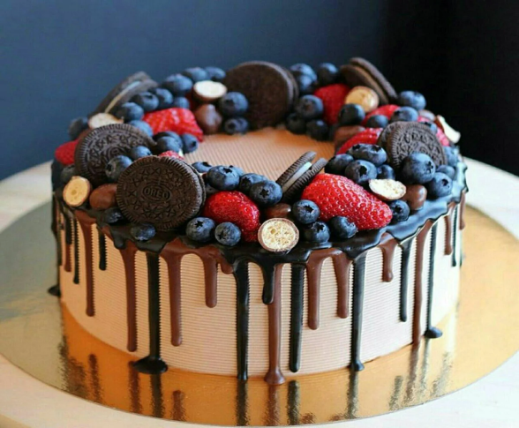
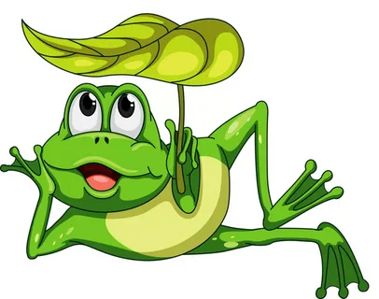
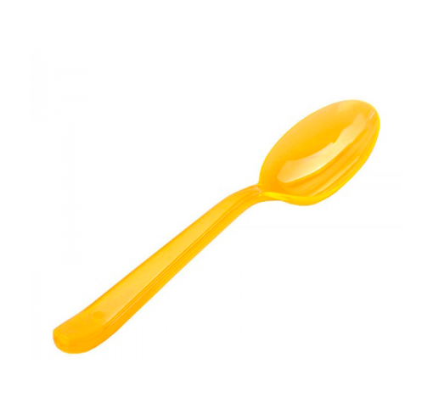
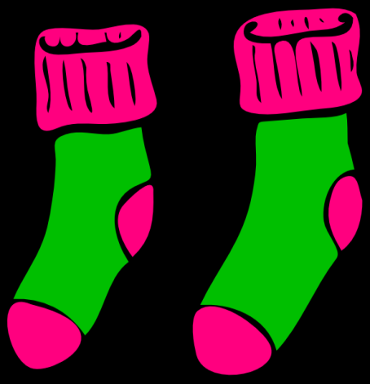
Let’s practice our pronunciation!
«НАЙДИ ПАРУ»
ball
cake
tree
house
frog
spoon
sock
bag

Slide 3
Let’s practice our pronunciation!
2. «Джек – Клоун»
Клоун приглашает в цирк. Там работают:
акробаты [hɔk – hɔk - hɔk]
летают гимнасты [ə: - ʌ] [ə: - ʌ]
силачи поднимают гири [fut – fut - fut]
клоун играет на гармошке и научит нас
[mai – tai – wai – rai - krai]

Slide 4
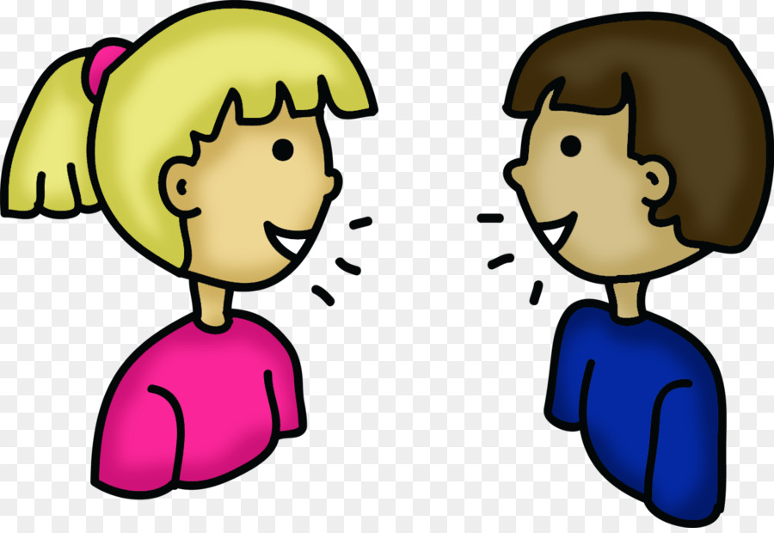
LET’S TALK, TALK, TALK! Chit-chat
What is your favourite food?
I like….
What about you?

Slide 5
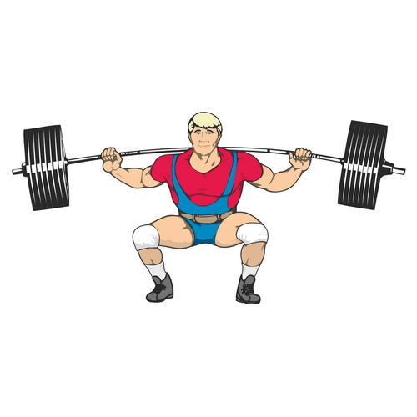
Warm up.

Slide 6
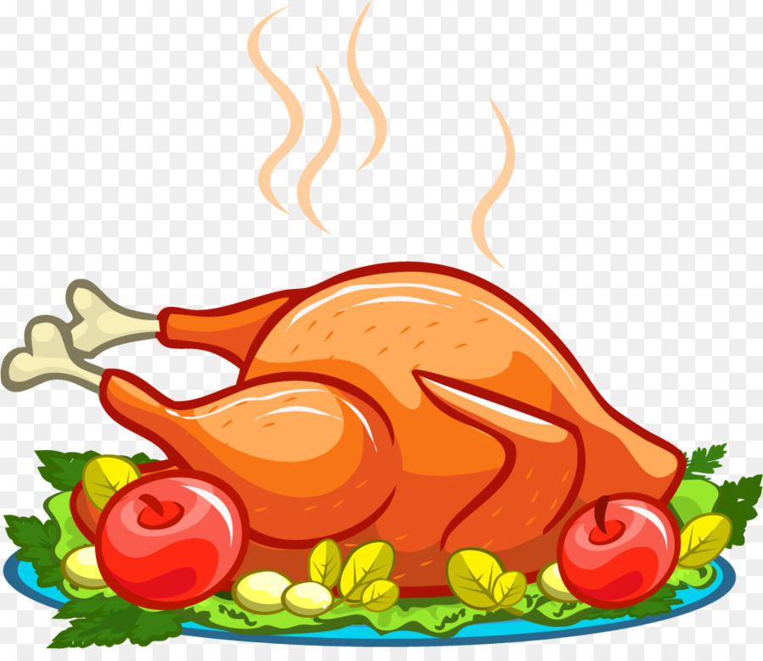
Warm up.

Slide 7
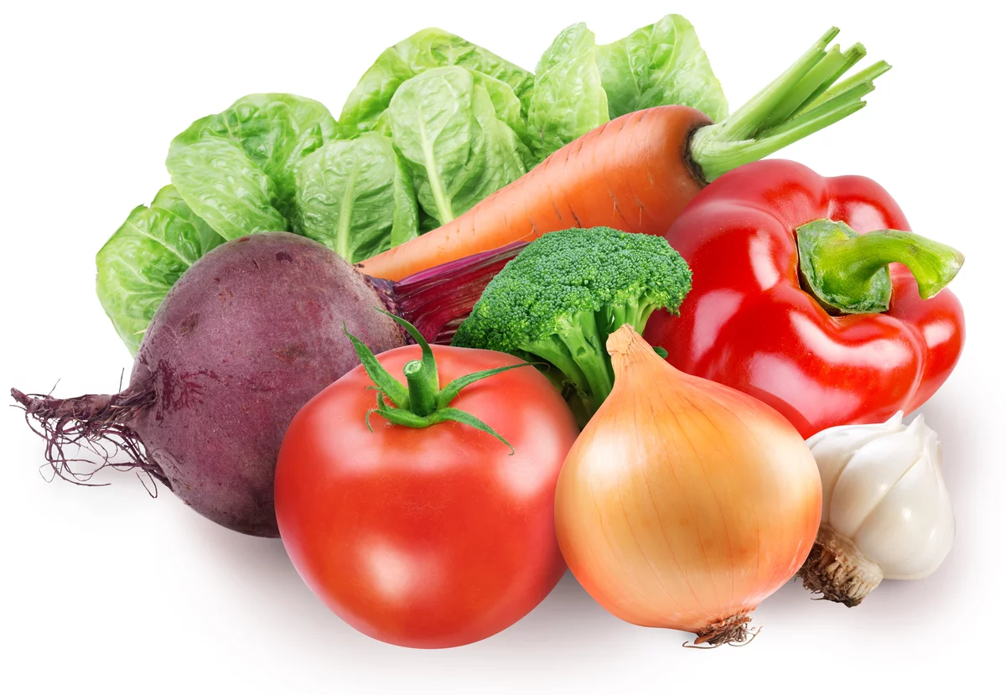
Warm up.

Slide 8
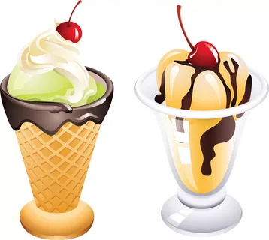
Warm up.

Slide 9
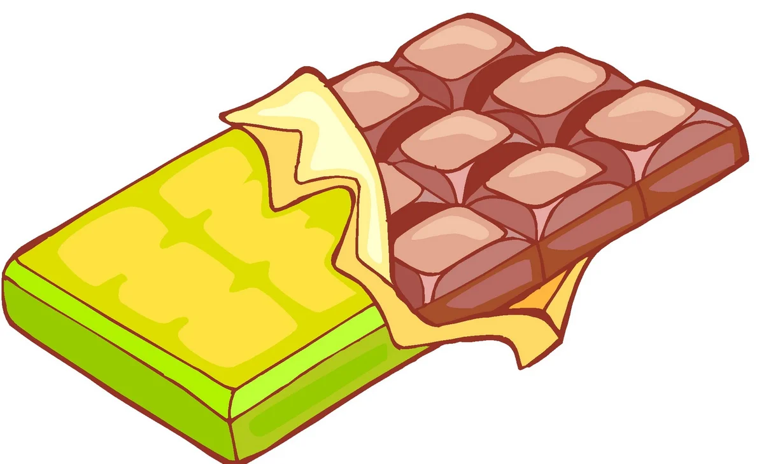
Warm up.

Slide 10
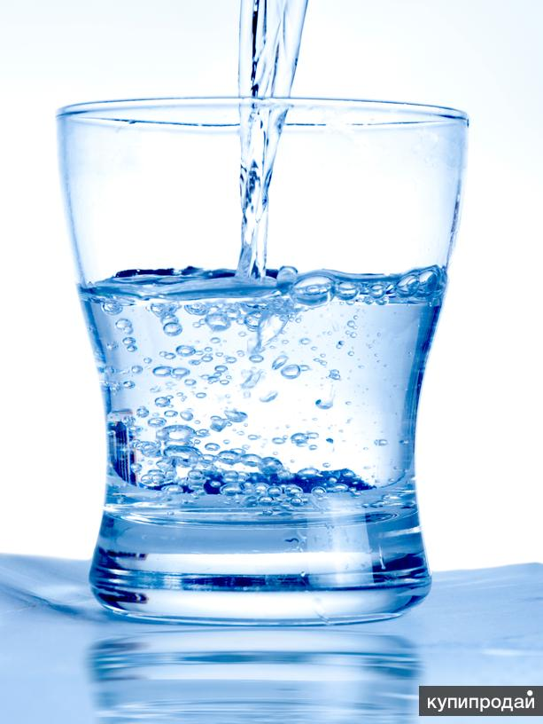
Warm up.

Slide 11
Warm up.

Slide 12
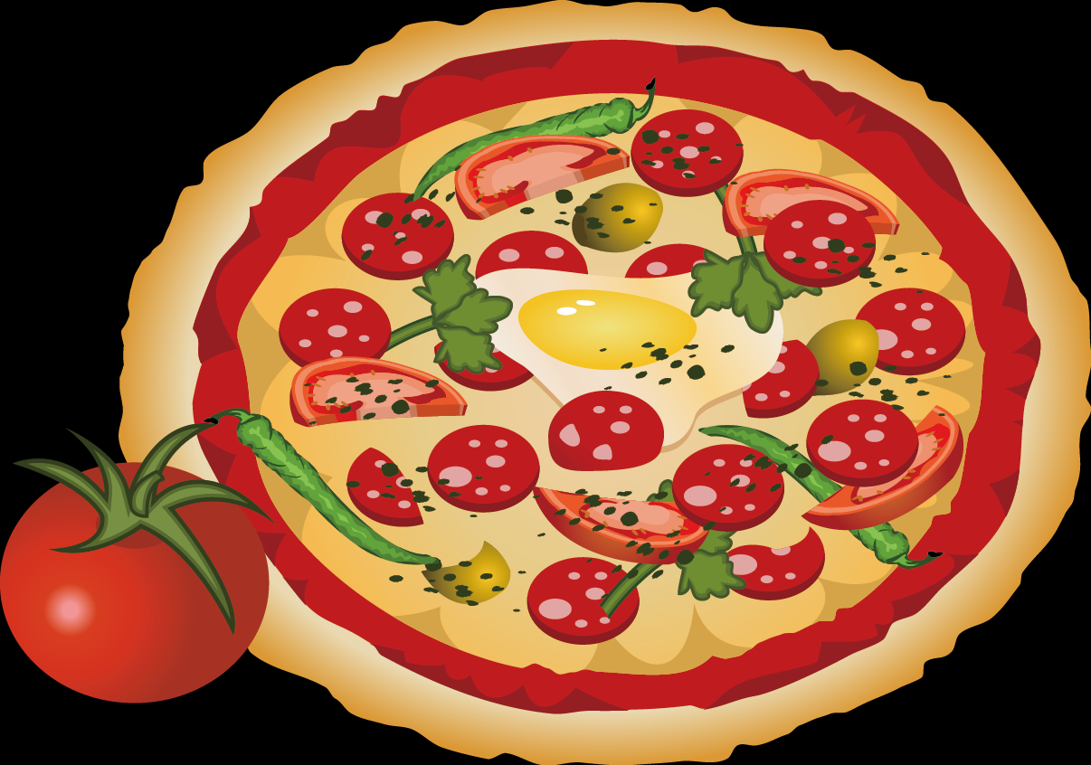
Warm up.

Slide 13
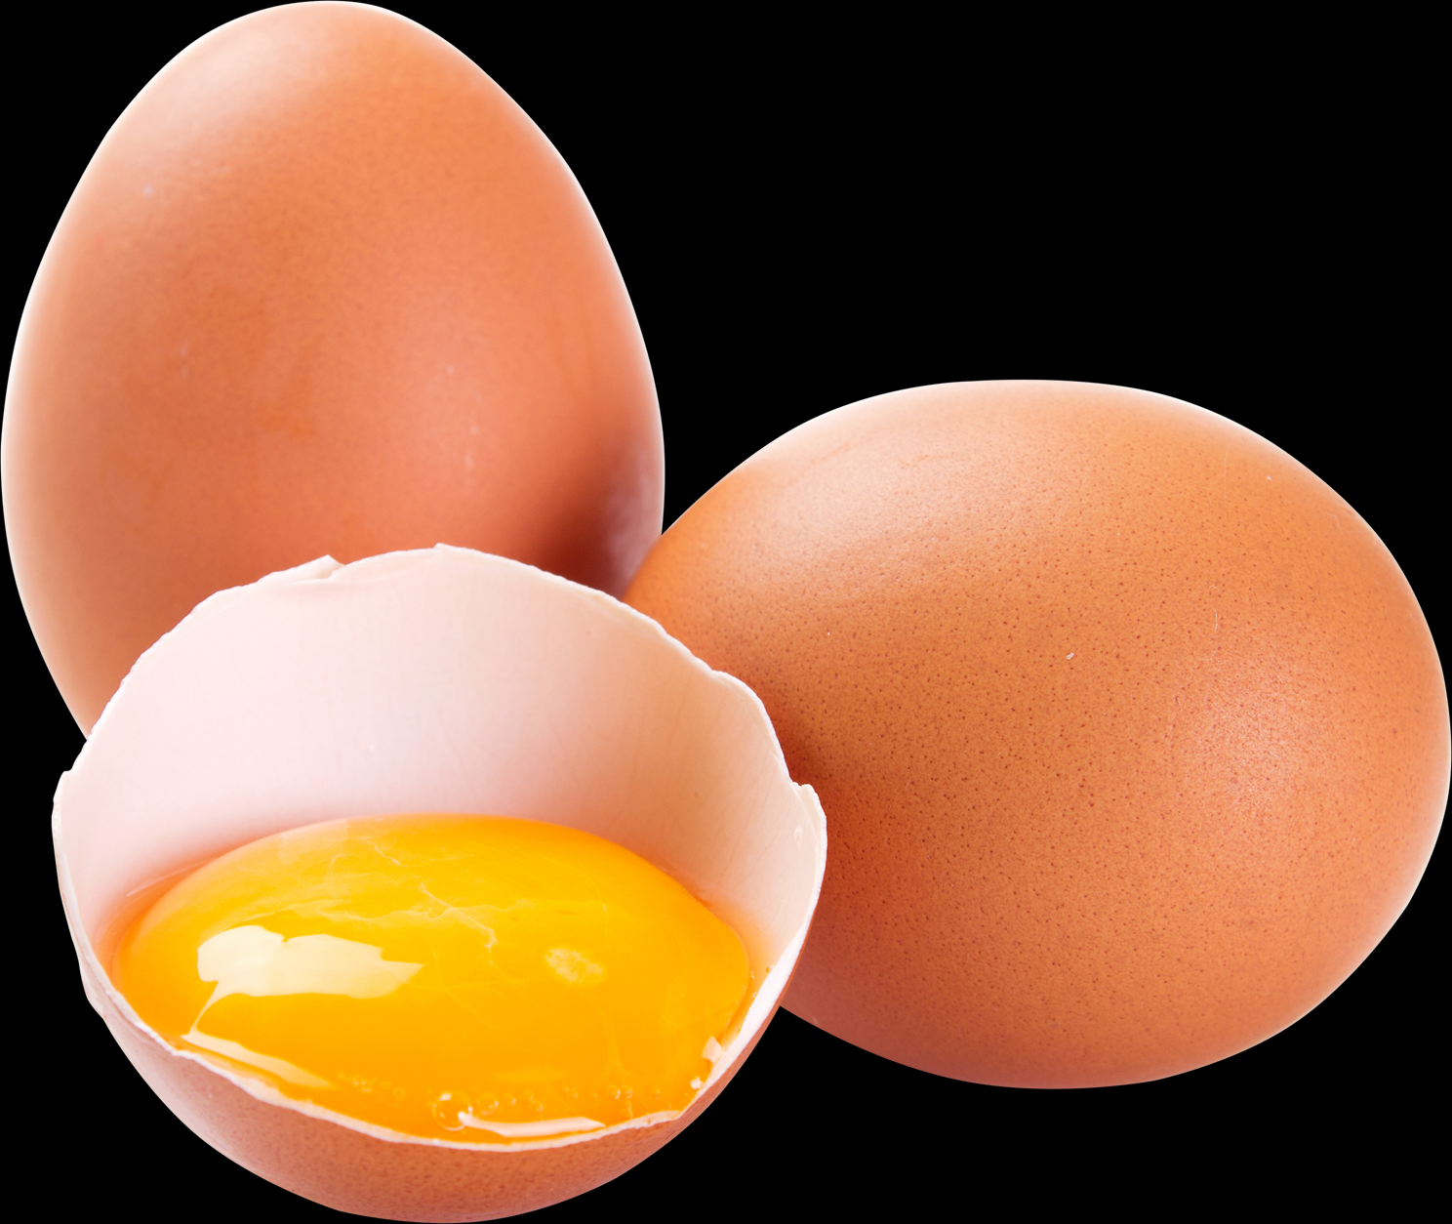
Warm up.

Slide 14
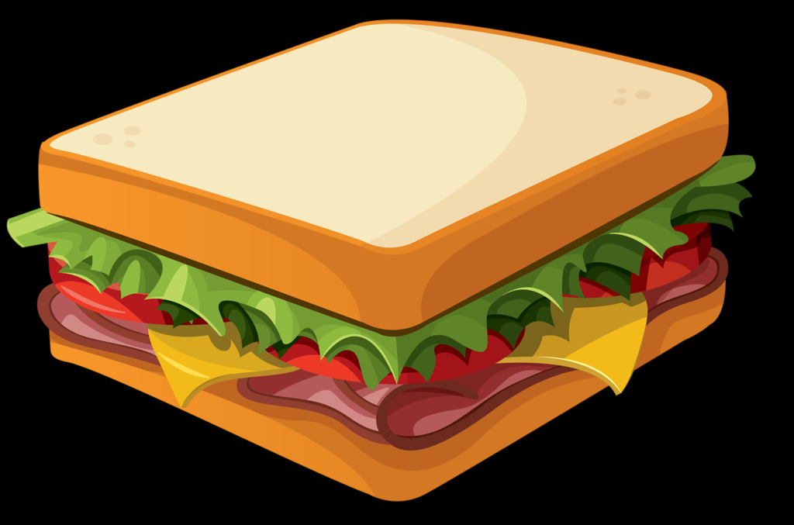
Warm up.

Slide 15
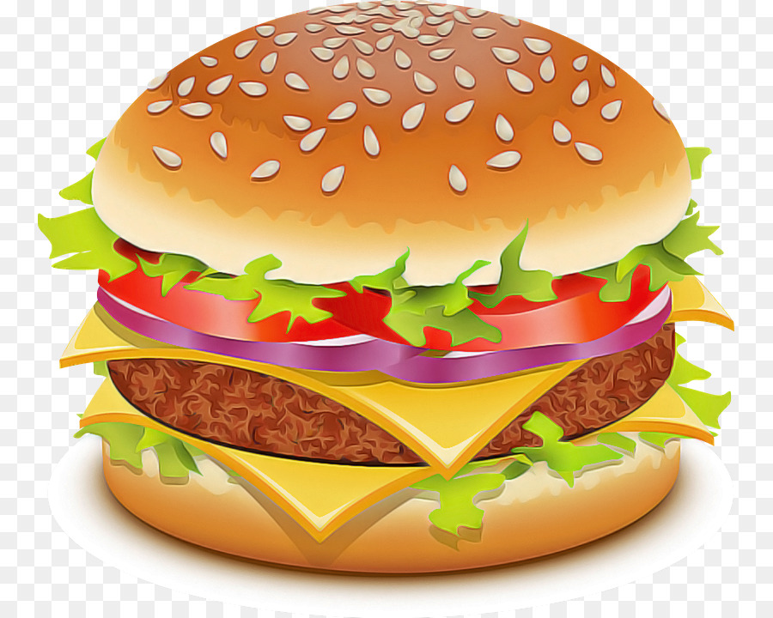
Warm up.

Slide 16
PHYSICAL ACTIVITY
STAND UP, EVERYONE!
HANDS UP! HANDS DOWN!
HANDS ON HIPS AND SIT DOWN!
STAND UP EVERYONE!
BEND LEFT! BEND RIGHT!
MARCH! RUN!
1,2,3 HOP!
1,2,3 STOP!
SIT DOWN, EVERYONE!

Slide 17
GRAMMAR
Устно сформируйте множественное число имён существительных:
Burger –
Egg –
Orange –
Apple –
Banana –
Vegetable –
burgers
eggs
oranges
apples
bananas
vegetables

Slide 18
GRAMMAR
Распредели слова по столбикам в зависимости от правил чтения подчеркнутых букв.
Chicken, cake, chair, chocolate, colour,
cheese, cat , cloud.
\ tʃ \ | \ k \
chicken
cake
chair
colour
chocolate
cat
cheese
cloud

Slide 19
Глагол like в разных типах предложений в Present Simple:
Повествовательное предложение:
I like pizza. – Я люблю пиццу.
He likes pizza. - Он любит пиццу.
Отрицательное предложение:
I don’t like pizza. – Я не люблю пиццу.
He doesn’t like pizza. – Он не любит пиццу.

Slide 20
Вопросительное предложение:
Do you like pizza? – yes, I do.
- no, I do not.
Ты любишь пиццу? – да, люблю
- нет, не люблю.
Does he like pizza? – yes, he does.
- no, he does not.
Он любит пиццу? – да, любит.
- нет, не любит.

Slide 21
PHYSICAL ACTIVITY
I want to see if you can run, jump, swim and dance.
Jump like a frog!
Run like a horse!
Dance like a chimp!
Swim like a fish!

Slide 22
Writing
Ex. 2 p.22
Betty likes burgers but she doesn’t like eggs.
Roy ___ chocolate but he _______ lemonade.
Jill _____ vegetables but she ________pizza.
Bill _____ ice cream but he ________cheese.
Запишите предложения в тетради, вставляя правильную форму глагола like.
likes
doesn’t like
likes
doesn’t like_
likes
doesn’t like

Slide 23
SUMMING UP!
Домашнее задание:
выучить слова упр. 1 с. 42,
читать упр. 3 с.43.
РЕФЛЕКСИЯ:
Что мы изучали на сегодняшнем уроке?
Что вам больше всего понравилось?
В какой части урока вы испытали трудность?

Slide 24
The lesson is over!
Stand up! Thank you for the lesson!
Goodbye!

